Slide 1
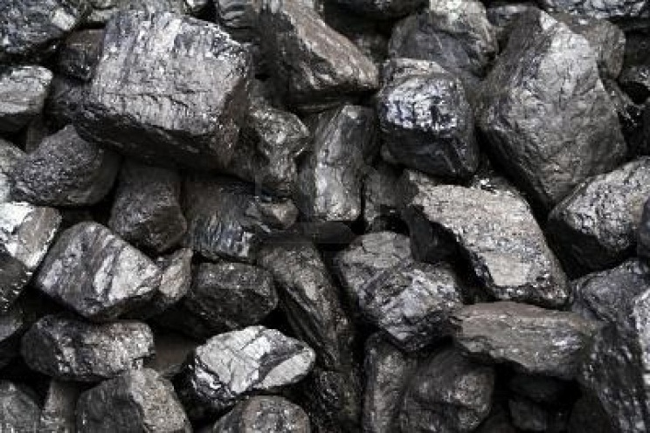
Кам'яне вугілля
Тверда горюча корисна копалина, один з видів вугілля викопного, проміжний між бурим вугіллям і антрацитом

Slide 2
Історія
Кам’яне вугілля було відомо ще в стародавньому світі. Перше згадування про нього пов’язують з Аристотелем (IV ст. до н. х.). Кількома десятиріч­чями пізніше його учень Теофраст Ересський в «Трактаті про каміння» пи­сав:
«…звуться ці викопні речовини антрацитом (або вугіллям)… вони спала­хують та горять подібно до деревного вугілля…»
Стародавні римляни видобували кам’яне вугілля для опалення на території нинішньої Великої Британії. У І ст. до р. х. в китайській провінції Юннань вугілля нагрівали без доступу повітря та отримували кокс.

Slide 3
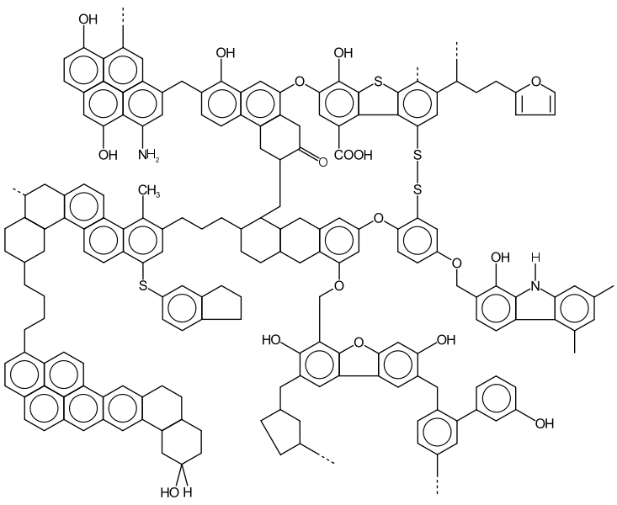
Хімічна структура вугілля

Slide 4
Характеристика
Щільна порода чорного, іноді сіро-чорного кольору.
Кам'яне вугілля належить до гумолітів; сапропеліти і гумітосапропеліти присутні у вигляді лінз та невеликих прошарків.
Кам'яне вугілля характеризується нейтральним складом органічної маси. Воно не реагує зі слабими лугами ні в звичайних умовах, ні під тиском. Бітуми кам'яного вугілля, на відміну від вугілля бурого, представлені переважно сполуками ароматичної структури. У кам'яному вугіллі не виявлені жирні кислоти і естери, мало сполук зі структурою парафінів.

Slide 5
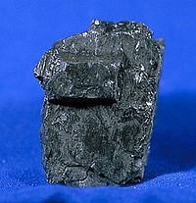
Кам'яне вугілля утворилося з продуктів розкладу органічних залишків рослин, що зазнали зміни (метаморфізм) в умовах високого тиску навколишніх порід земної кори і порівняно високої температури.

Slide 6
Класифікація, різновиди
Кам'яне вугілля розділяють на :
Блискуче
Напівблискуче
Напівматове
Матове

Slide 7
Серед структур органічної речовини вугілля виділено 4 типи
Телінітовий
Посттелінітовий
Преколінітовий
Колінітовий

Slide 8
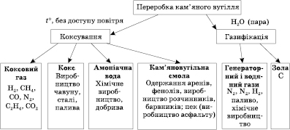

Slide 9
Поклади
Найбільші розвідані запаси кам'яного вугілля в Україні зосереджені в Донецькому кам'яновугільному басейні та у Львівсько-Волинському вугільному басейні.

Slide 10
Використання
Кам'яне вугілля використовується як технологічна, енерго-технологічна і енергетична сировина, при виробництві коксу і напівкоксу з отриманням великої кількості хімічних продуктів, на основі яких одержують добрива, пластмаси, синтетичні волокна, лаки, фарби.
Один з найперспективніших напрямів використання кам'яного вугілля — скраплення — гідрогенізація вугілля з отриманням рідкого палива.

Slide 11
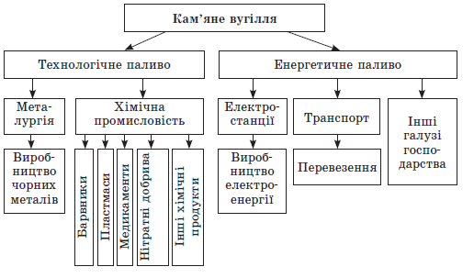

Slide 12
При переробці кам'яного вугілля отримують також:
активне вугілля, штучний графіт
в промислових масштабах вилучається ванадій, ґерманій і сірка
розроблені методи отримання ґалію, молібдену, цинку, свинцю

Slide 13
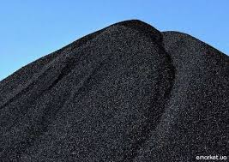
Над презентацією працювала:
Гончаренко Крістіна 11- Б класу
2013 рік.

